Slide 1


INVAZIVNE BILJNE VRSTE U POPLAVNIM ŠUMSKIM EKOSUSTAVIMA: STANJE I PROBLEMATIKA
Jasnica Medak, Hrvatski šumarski institut
INTERREG Hungary-Croatia/
Protection of the English oak in the cross-border area (Oak protection)
Pecs, 27. 06. 2018.

Slide 2
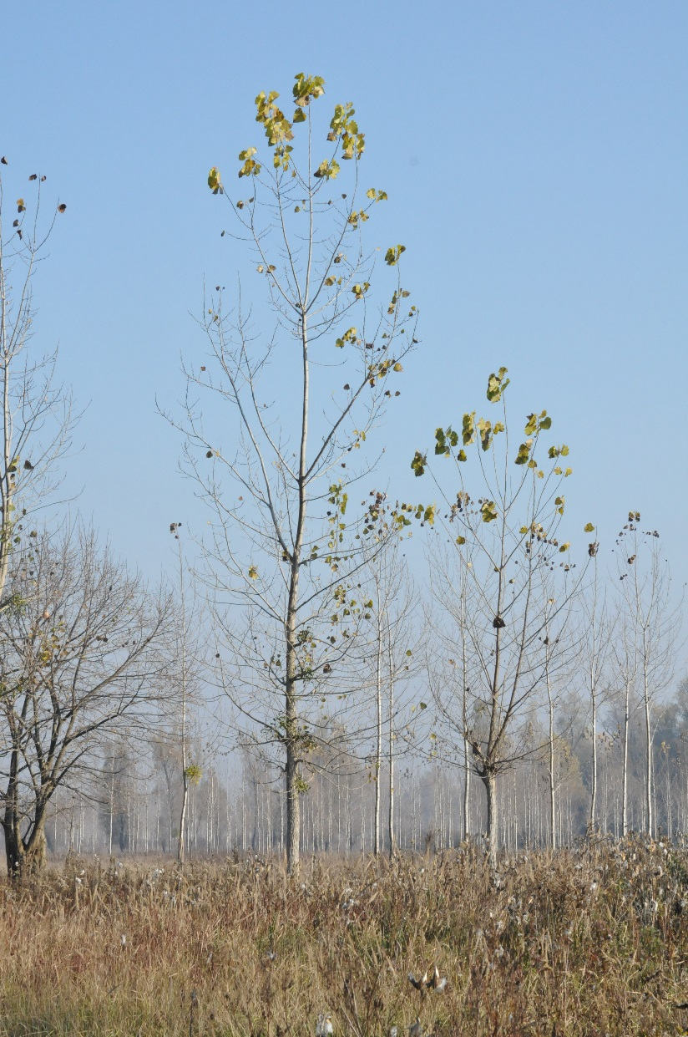
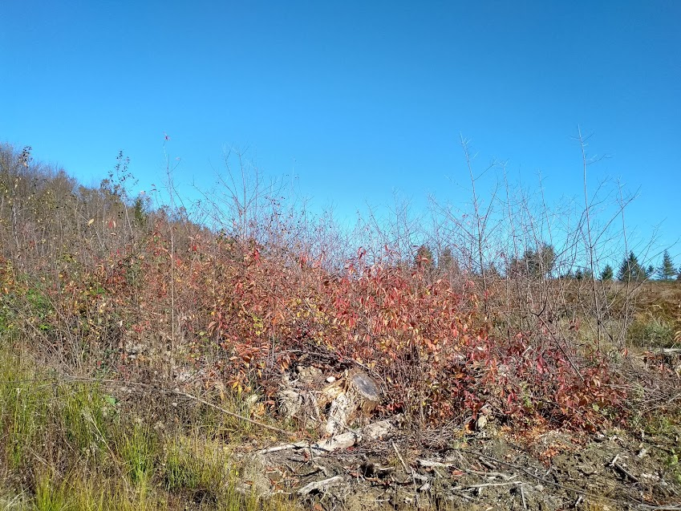
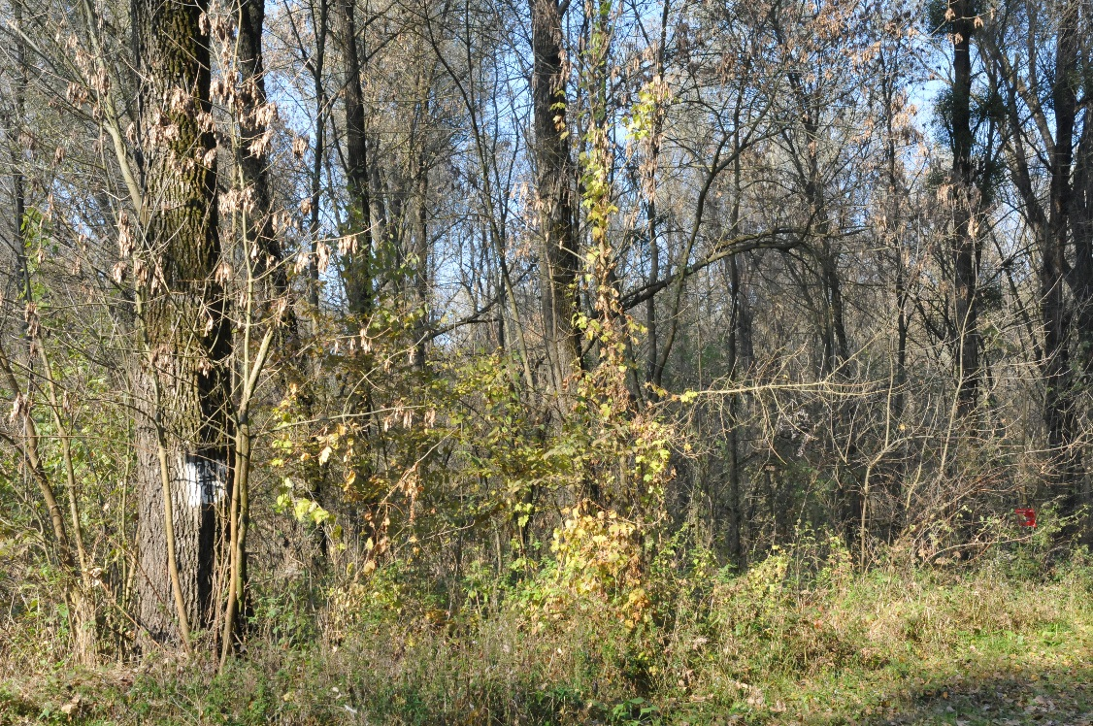
Uvod
Invazivne strane vrste:
„…kada njihovo širenje negativno utječe na biološku raznolikost, zdravlje ljudi, ili pričinjava ekonomsku štetu…”
U šumskim ekosustavima:
Ugrožavaju biološku raznolikost
Pričinjavaju ekonomsku štetu
Ugrožavaju zdravlje (posredno)
Invazivno ponašanje autohtonih vrsta:
Hedera helix
Vitis vinifera
Vinca minor

Slide 3
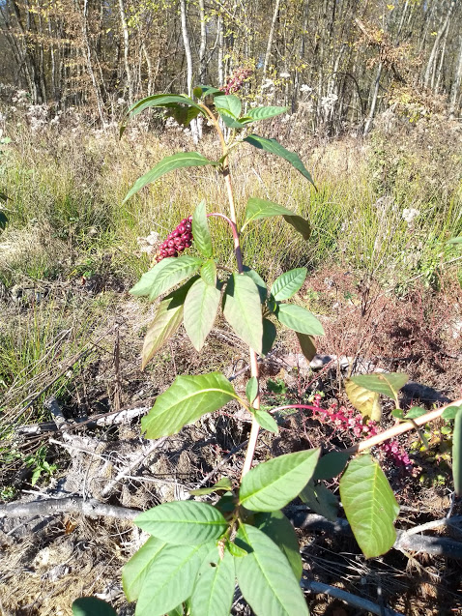
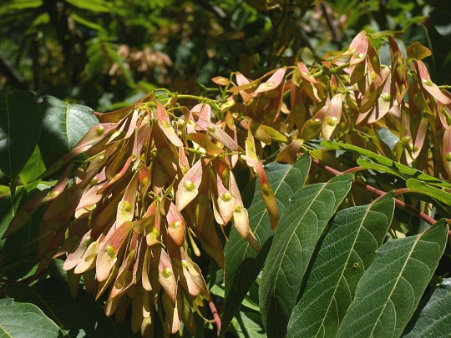
Invazivne strane vrste: zajedničke karakteristike
Obilno rađaju svake godine
Sjeme se brzo širi: obično vodom i zrakom
Brzo rastu
Heliofilne, ruderalne
Nemaju prirodnih neprijatelja
,

Slide 4
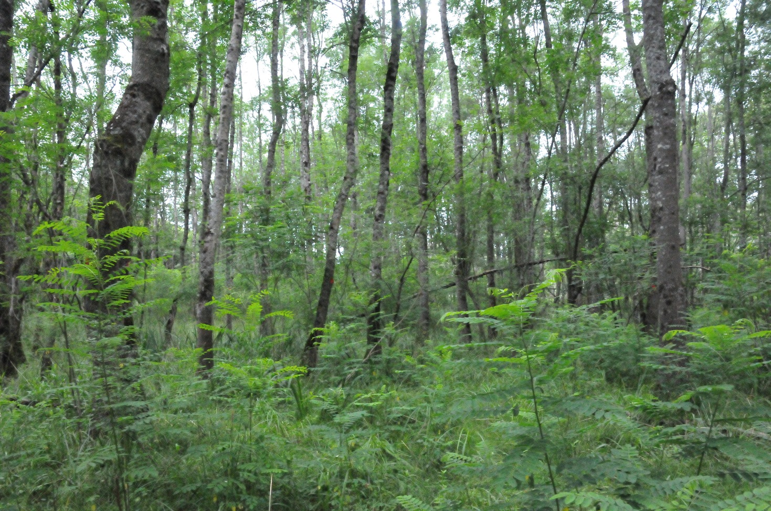
Šumski ekosustavi pod prijetnjom invazivnih biljnih vrsta
Nizinski šumski ekosustavi:
Šume vrba i topola
Šuma johe i poljskog jasena
Poplavne šume hrasta lužnjaka

Slide 5
Riparijska šumska vegetacija
Riparijska zona– dodirna zona vodenih i kopnenih ekosustava, utjecana različitim fluvijalnim procesima (poplave, depozicije…)
Posebna vegetacija koja se razlikuje u strukturi i u funkciji od susjedne kopnene vegetacije
Niz važnih funkcija:
Moderira temperaturu vododtoka
Predstavlja buffer zonu za filtriranje sedimenata i hraniva
Stabilizira obalni pojas
….
NATURA 2000:
91E0 * Alluvial forests with Alnus glutinosa and Fraxinus excelsior (Alno-Padion, Alnion incanae, Salicion albae)
91F0 Riparian mixed forests of Quercus robur, Ulmus laevis and Ulmus minor, Fraxinus excelsior or Fraxinus angustifolia, along the great rivers (Ulmenion minoris)

Slide 6
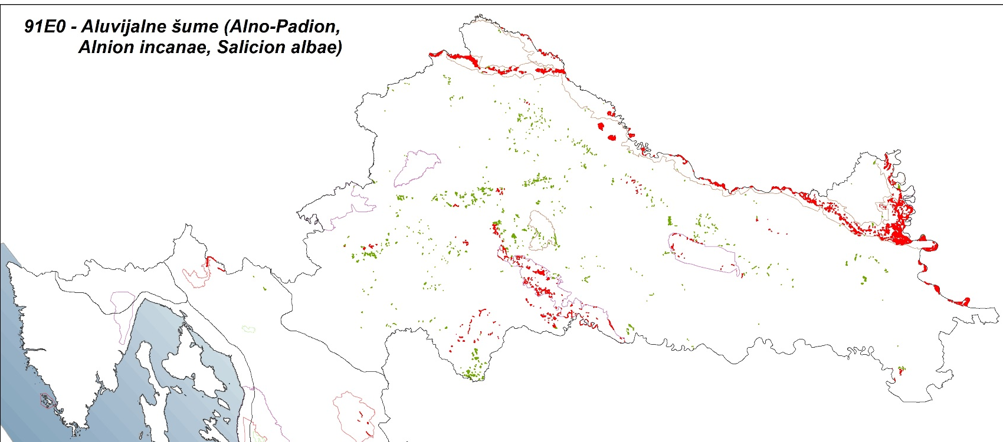
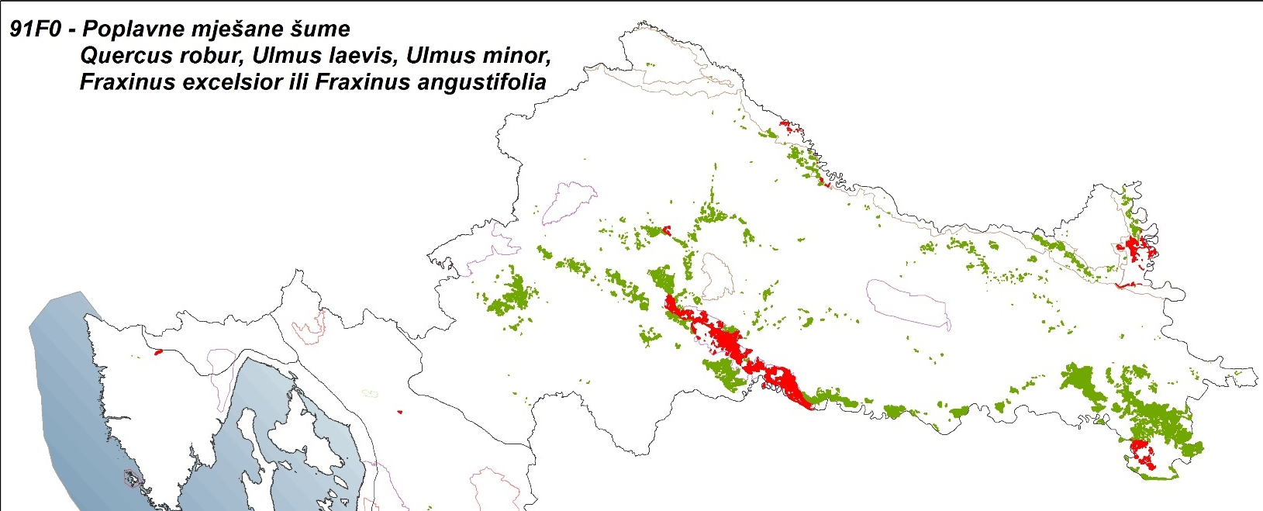
Nizinske poplavne šume

Slide 7
Nizinske šume:
STANJE
PROBLEMATIKA
Najugroženiji šumski ekosustavi - izloženi nizu vanjskih pritisaka:
Antropogeni utjecaj – sječa, krčenje, melioiracije…
Klimatske promjene – suše, poplave, pad nivoa podzemnih voda
INVAZIVNE VRSTE – posredno antropogeni utjecaj
Invazivne biljne vrste prisutne su posvuda u nizinskim šumama u RH
Učestalost njihovog pojavljivanja kao i intenzitet ovisi o raznim čimbenicima:
Geografskom lokalitetu
Veličini šumskog kompleksa i položaju u njemu
Dobi šumske sastojine
značajno ugrožavaju kvalitetu i opstanak prirodnih nizinskih šuma

Slide 8
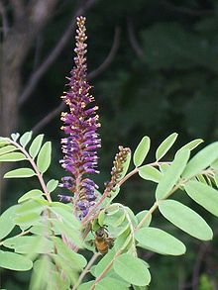
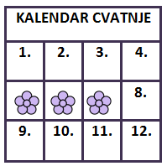

INVAZIVNE BILJNE VRSTE nizinskih šumskih ekosustava Amorpha fructicosa L. - amorfa
+ | -
medonosna | obrasta prizemni sloj
ulje iz mahuna može poslužiti ko biogorivo ili kao rafinirano jestivo ulje | otežava prohodnost

Slide 9
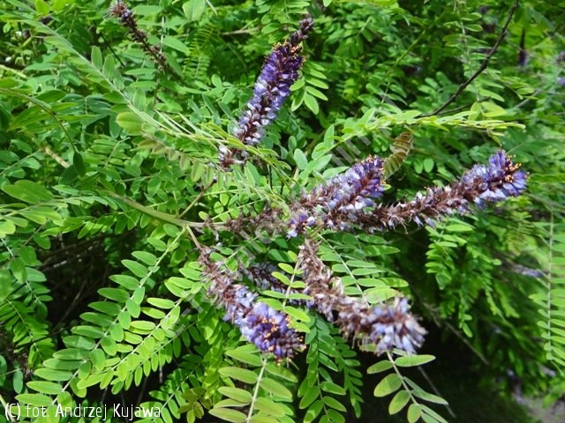
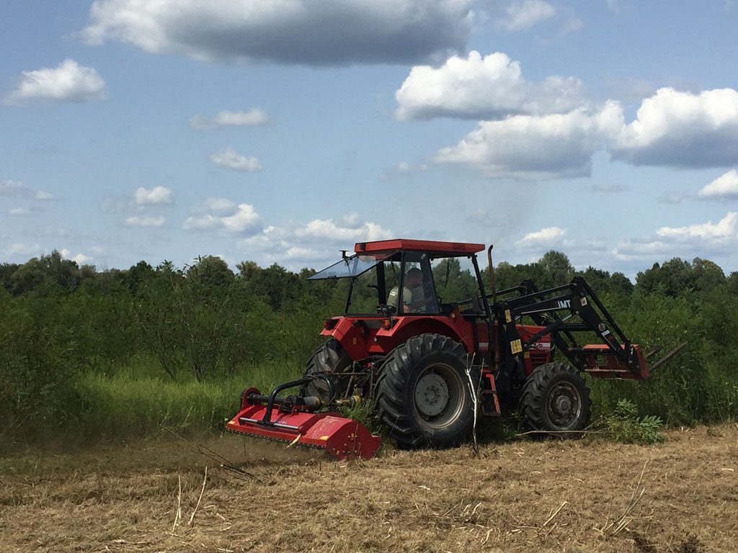
INVAZIVNE BILJNE VRSTE nizinskih šumskih ekosustava
-unesena u 18.st. u Europu iz Amerike
-sjeme lako klija, lako se širi vjetrom i vodom
-brzo raste u gustim skupinama, razmnožava se i vegetativno
-predstavlja velik problem pri obnovi nizinskih šuma, posebno lužnjakovih
-pošumljavanje terena zaraslih čivitnjačom predstavlja „nemoguću misiju”

Slide 10
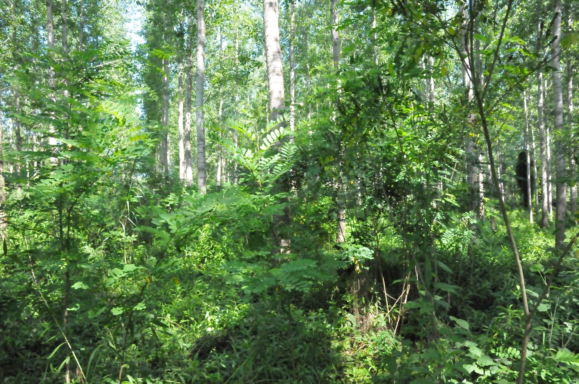
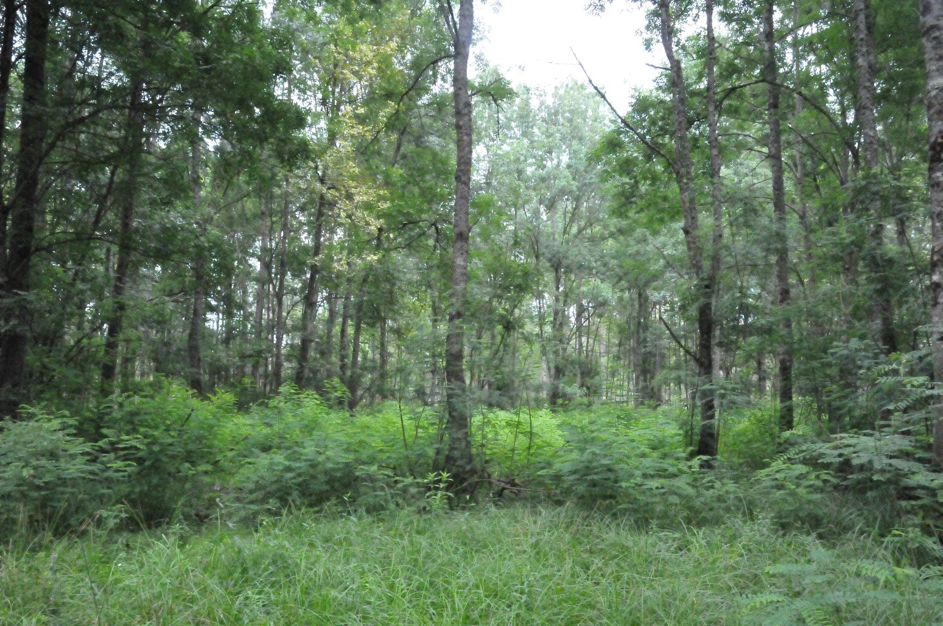
Stanje i problematika (UŠP Našice)
Šuma poljskog jasena, Šumarija Koška
Kulture topola (Šumarija Donji Miholjac)

Slide 11

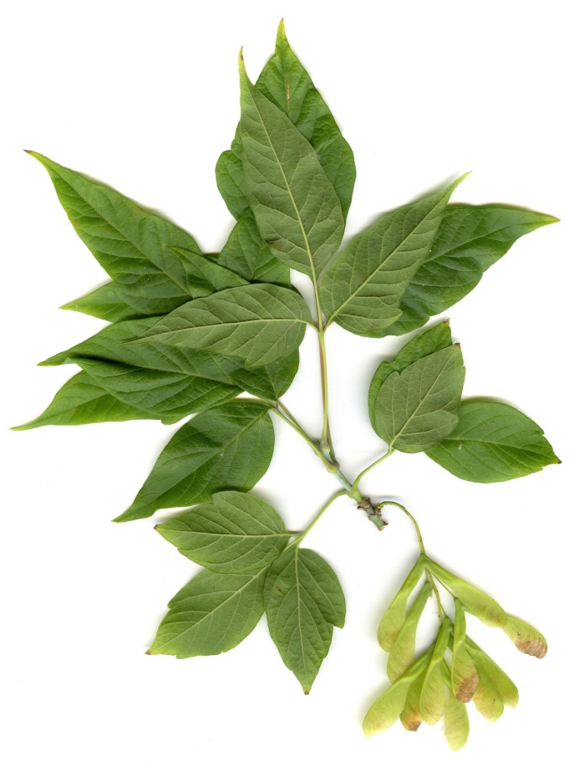
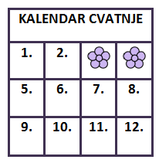
Acer negundo L. - javor negundovac
+ | -
drvoredi | kratkovječnost
izrada ambalaže | mekano drvo
pčelinja paša | alergije

Slide 12
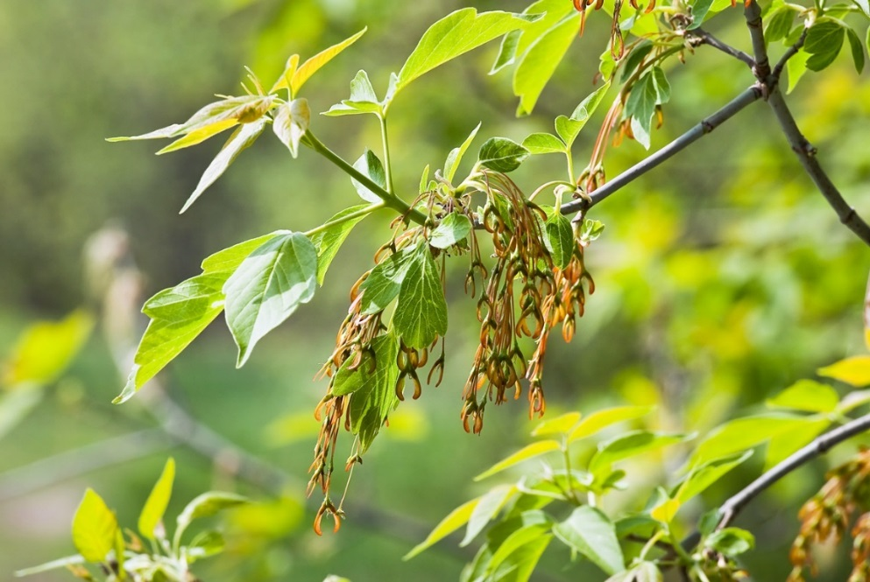
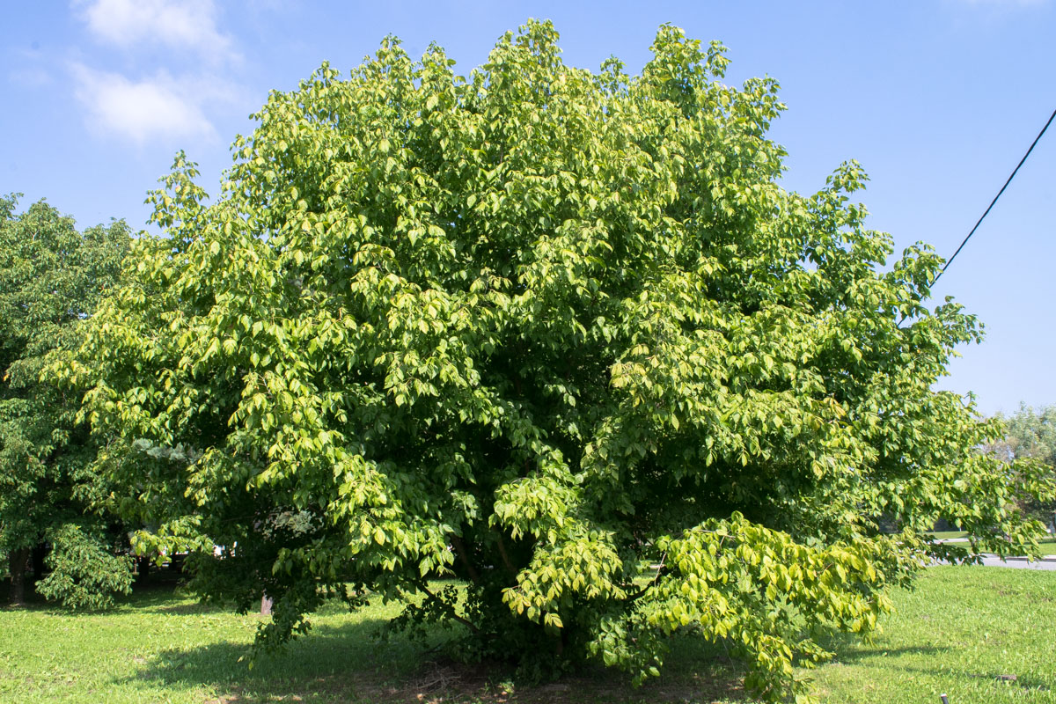
Acer negundo, pajavac
U Europu unesen još u 17. st., kod nas od 20. stoljeća
Brzo se i lako razmnožava sjemenom (vjetar) i vegetativno (iz žilja)
Raste brzo (3 m/god!) i istiskuje prirodnu vegetaciju
Kratko živi, slabe kvalitete drveta
Medonosan
Posebno agresivan u poplavnim šumama vrba i topola uz Dravu (Kopački rit!)

Slide 13
Stanje i problematika (UŠP Našice)
Stanje:
Pojedinačno se pojavljuje na području Šumarije D. Milholjac u šumama hrasta lužnjaka, te u kulturi topola
Problematika:
U današnjim razmjerima rasprostranjenosti ne predstavlja ozbiljnu ugrozu
Pri obnovi topolovih kultura obratiti pažnju da se vrsta drži pod kontrolom

Slide 14
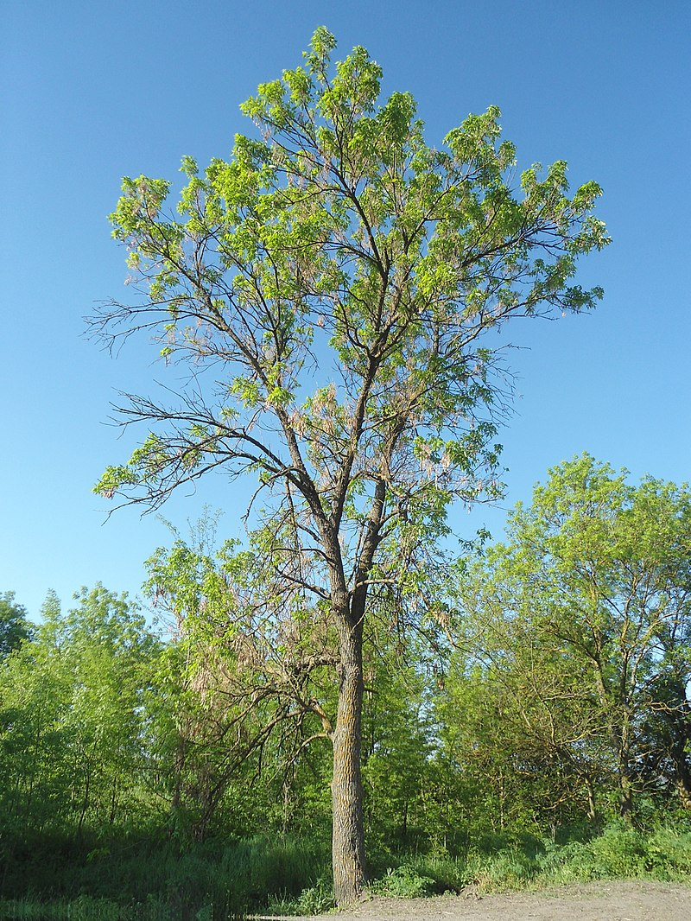
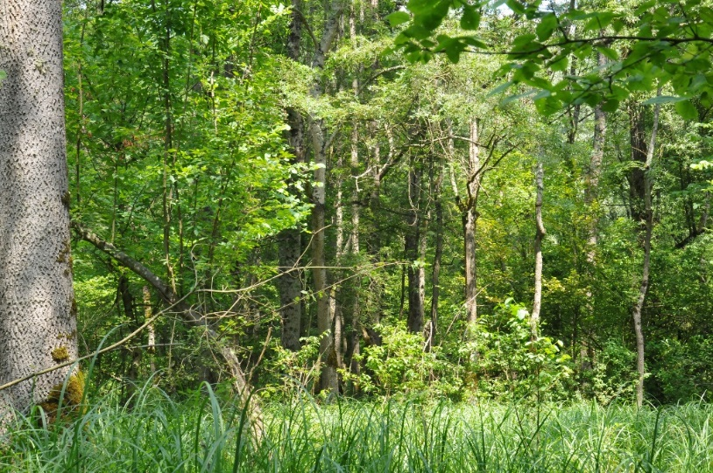
Fraxinus pennsylvanica
U Hrvatsku unesen u 19. st., kao ukrasna vrsta i za pošumljavanje
Brzo se i lako razmnožava sjemenom
Otporan na mraz, podnosi poplave
Raste brzo, ali povijenog debla, sklon vjetrolomima i vjetroizvalama
Prisutan najviše u poplavnim šumama vrba i topola uz Dravu i Dunav (Kopački rit!)

Slide 15
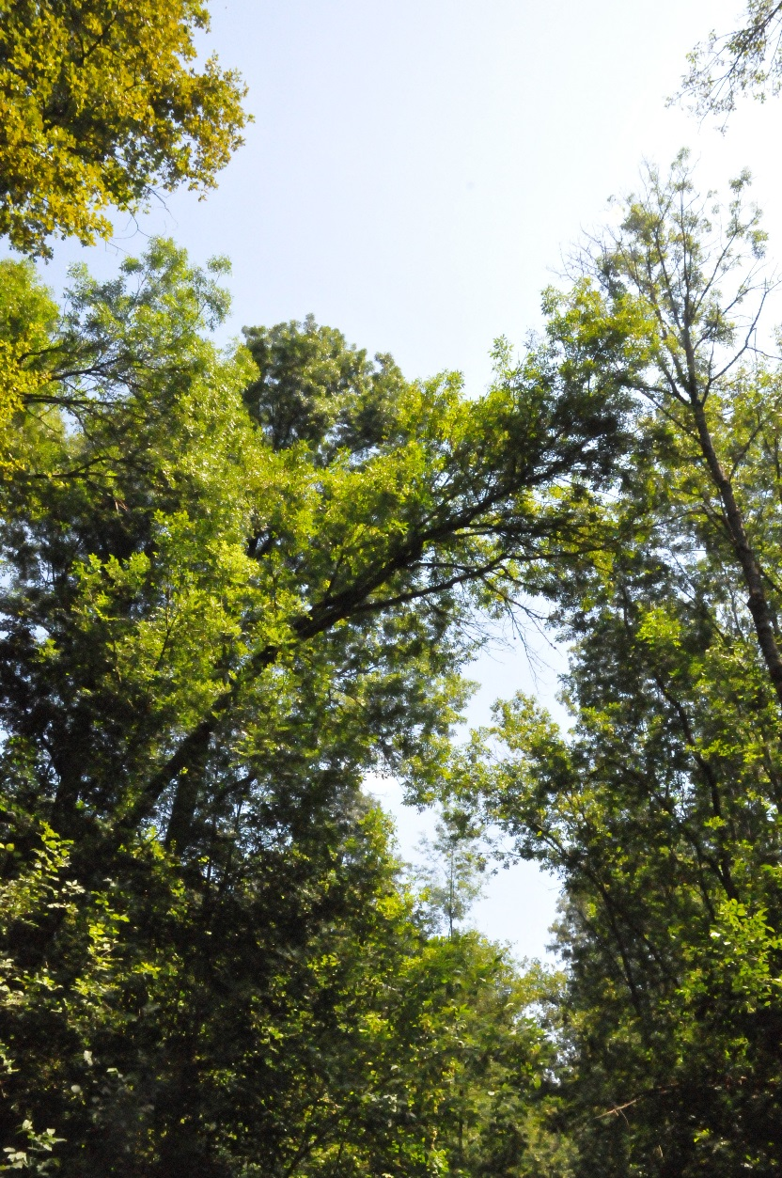
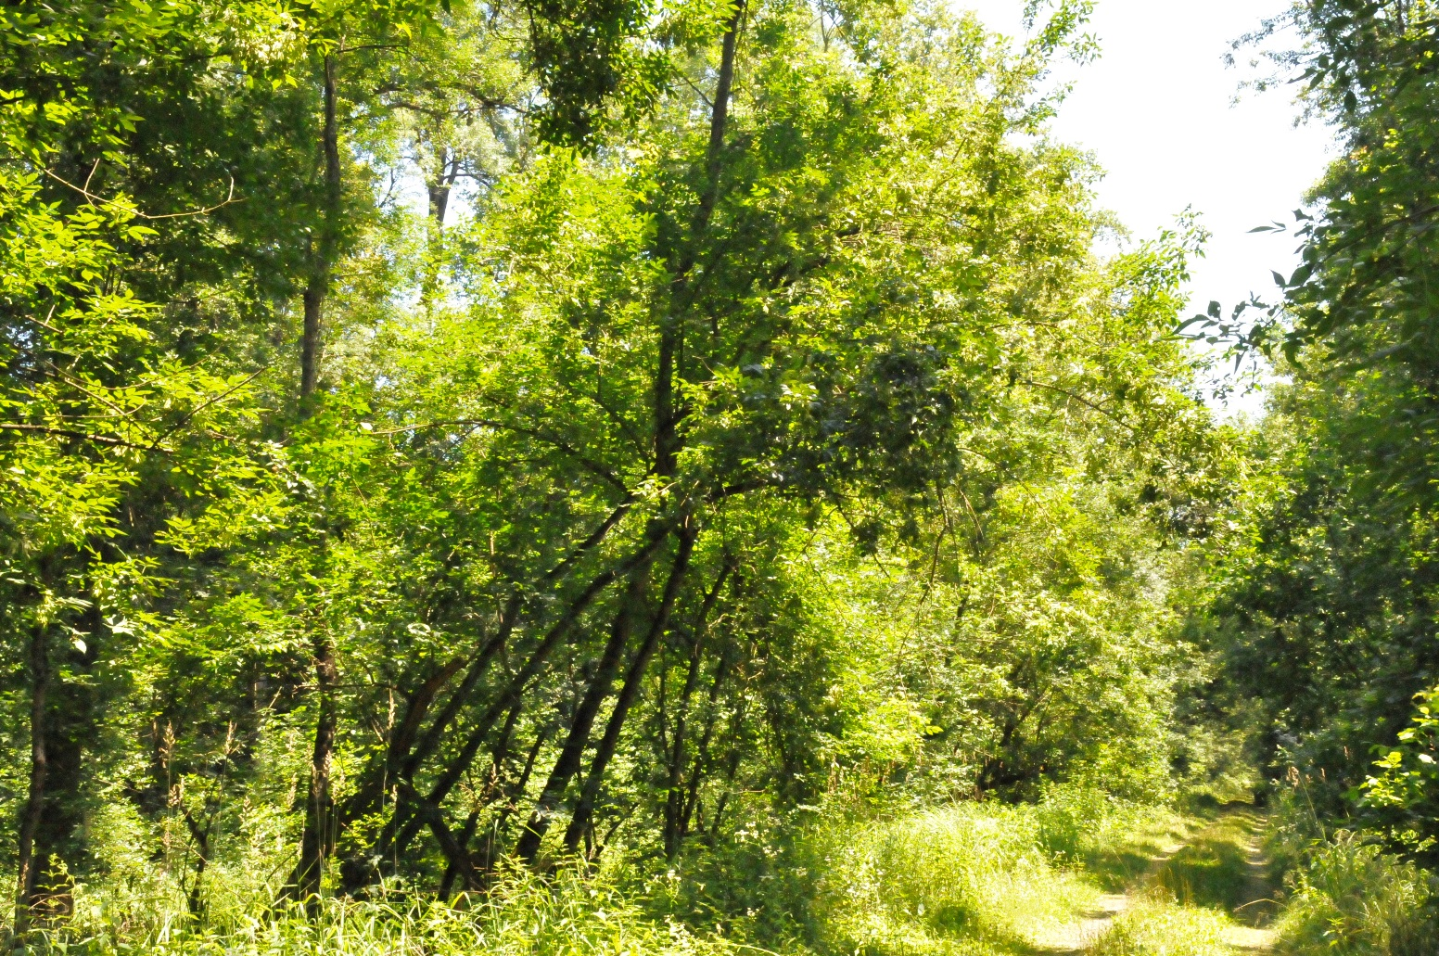
Stanje i problematika (UŠP Našice)
Šum. D. Miholjac: 61 (Kapelački lug)
Problematika: ugrožene prvenstveno sastojine poljskog jasena!

Slide 16
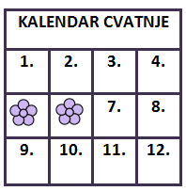

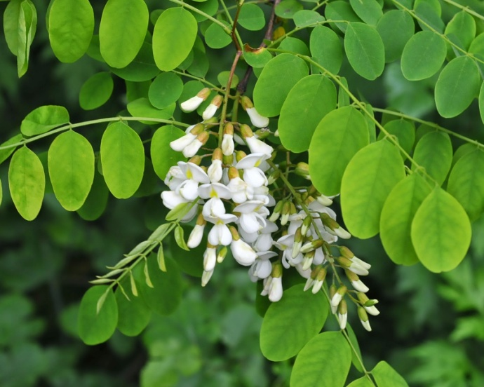
Robinia pseudoacacia L. - bagrem
+ | -
medonosna | otrovno sve osim cvijeta
ukrasno drvo
drvo je čvrsto i prikladno za obradu
medonosna i jestiva

Slide 17
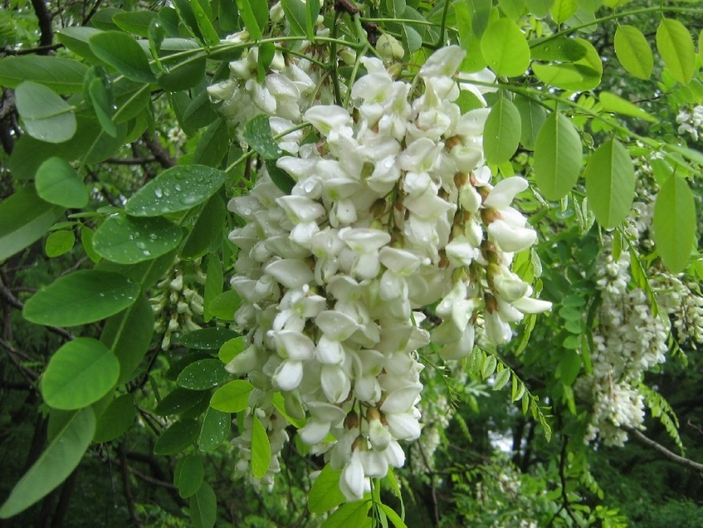
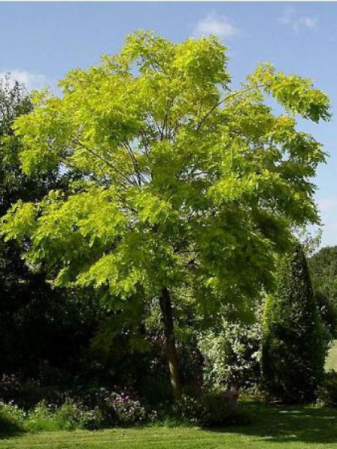
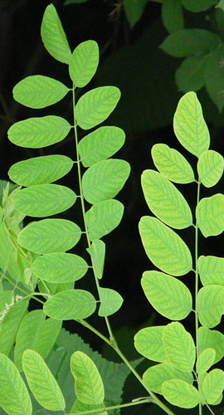
Robinia pseudoaccacia
-unesen u 17.st. u Europu iz Amerike
-cvijeta i obilno plodonosi svake godine
-iako sjeme slabije klija, ima izuzetno jaku izbojnu moć iz panja i žilja, brzo raste
-posjeduje niz korisnih karakteristika: otporno i dugovječno (vinogradski kolci), žilavo drvo, kvalitetan ogrjev, medonosna vrsta
- Šumske zajednice bagrema

Slide 18
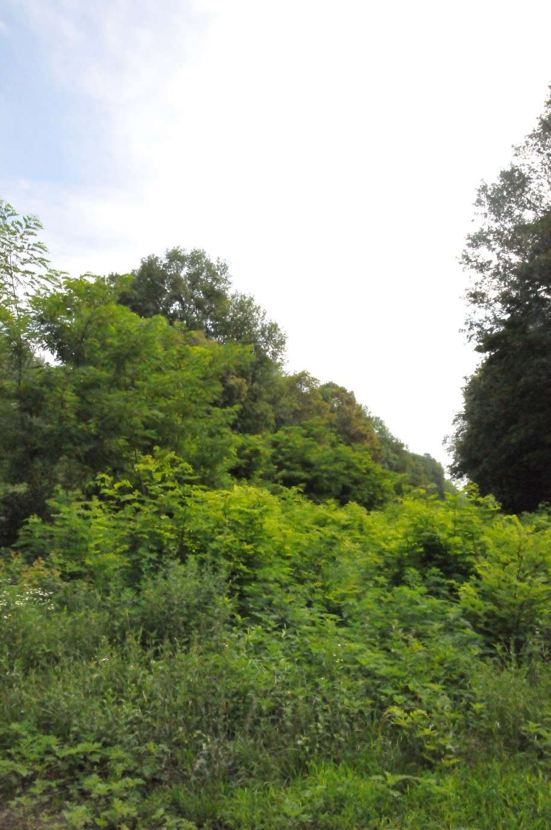
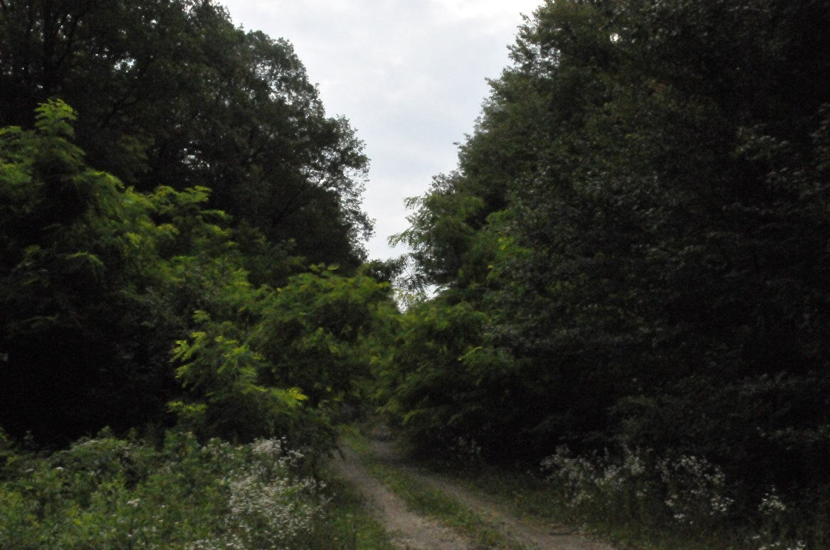
Stanje
Problematika
Bagrem se javlja uz rubove lužnjakovih šuma
Ponegdje (Koška, naftovod uz 82 i 85 odjel) se invazivno širi uz šumske rubove
Često se širi uz kanale po šumskim rubovima
Opasnost predstavlja prije svega za lužnjakove sastojine u fazi obnove
Klimatske promjene pogoduju njegovom bržem i invazivnijem širenju

Slide 19
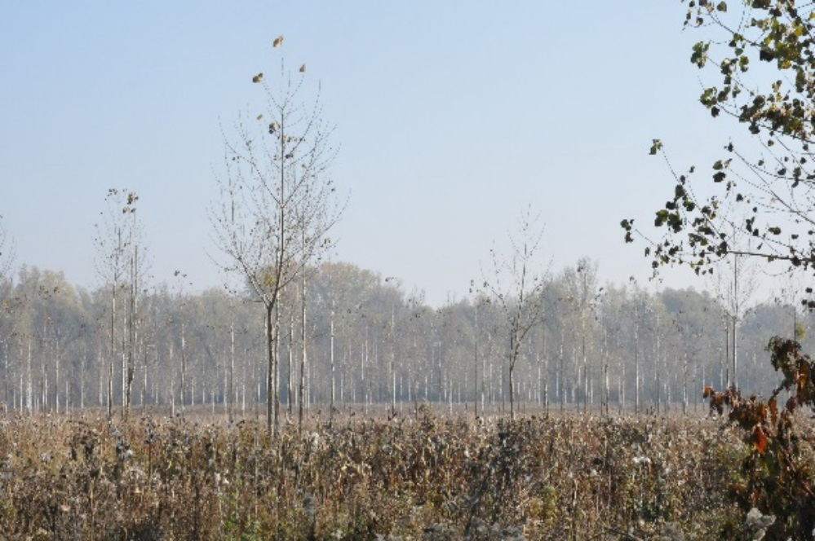
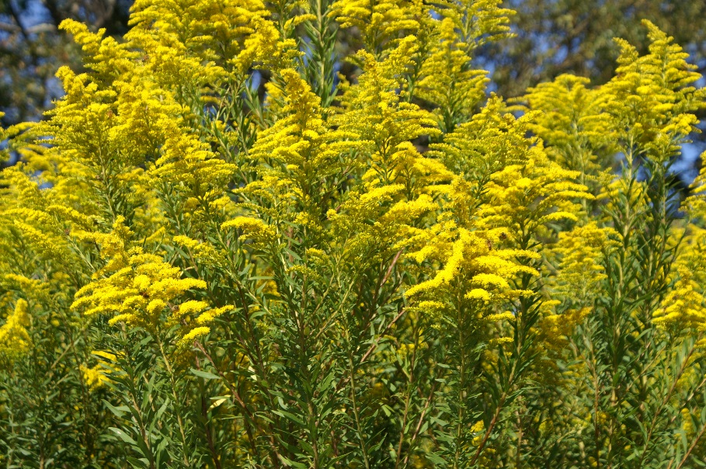
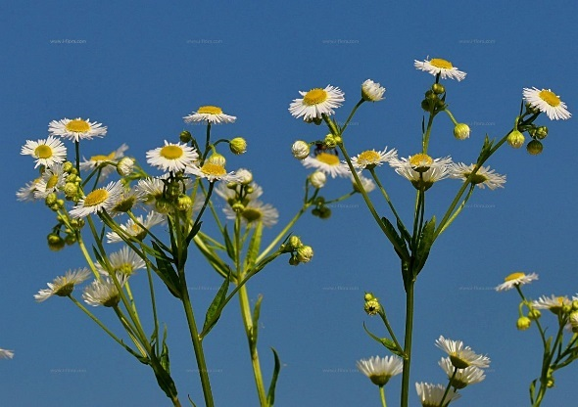
ZELJASTE INVAZIVNE VRSTE
Niz heliofilnih, brzorastućih, korovnih vrsta, penjačica i povijuša
Dolaze do izražaja prilikom oplodnih siječa (brzo i obilno se šire)
Najčešće: Asclepias syriaca, Echinocystis lobata, Erigeron annuus, Solidago gigantea…

Slide 20

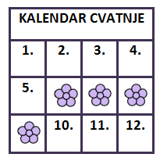
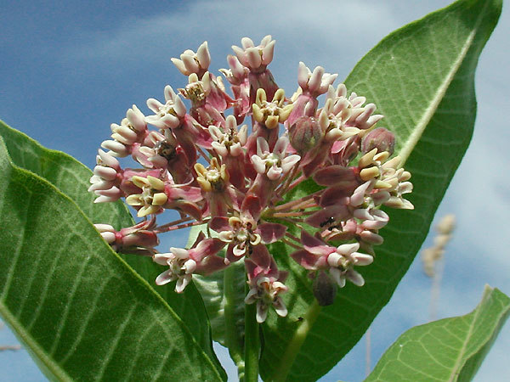
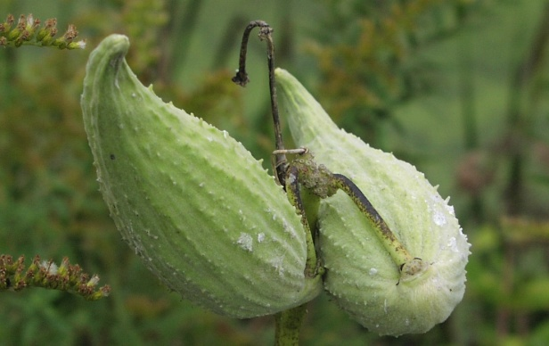
Asclepias syriaca L. - cigansko perje
+ | -
ukrasna biljka | otrovna u većim količinama
medonosna
dlake iz plodova su tople i 6 puta lakše od vune

Slide 21
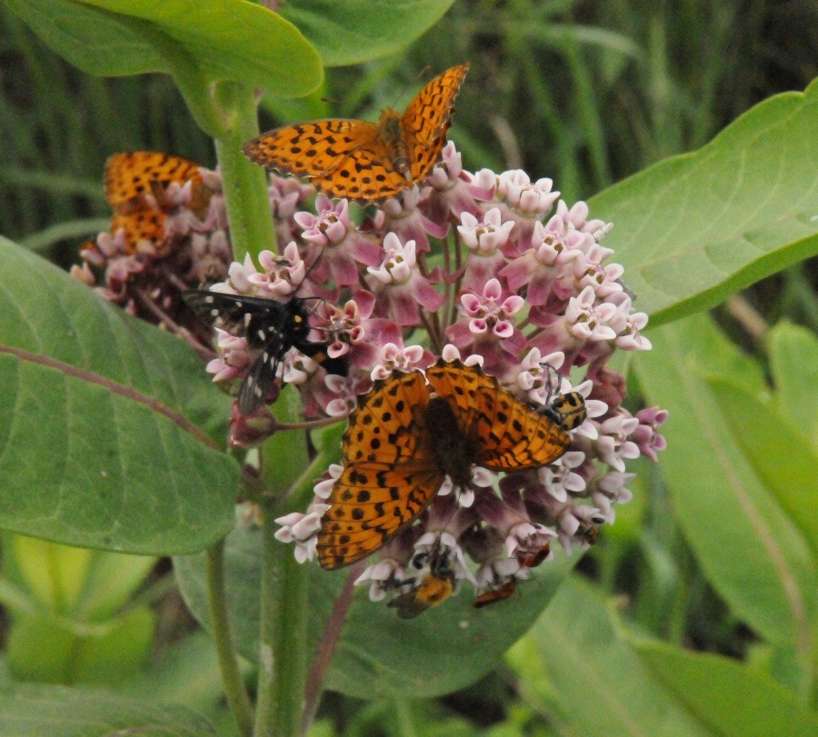
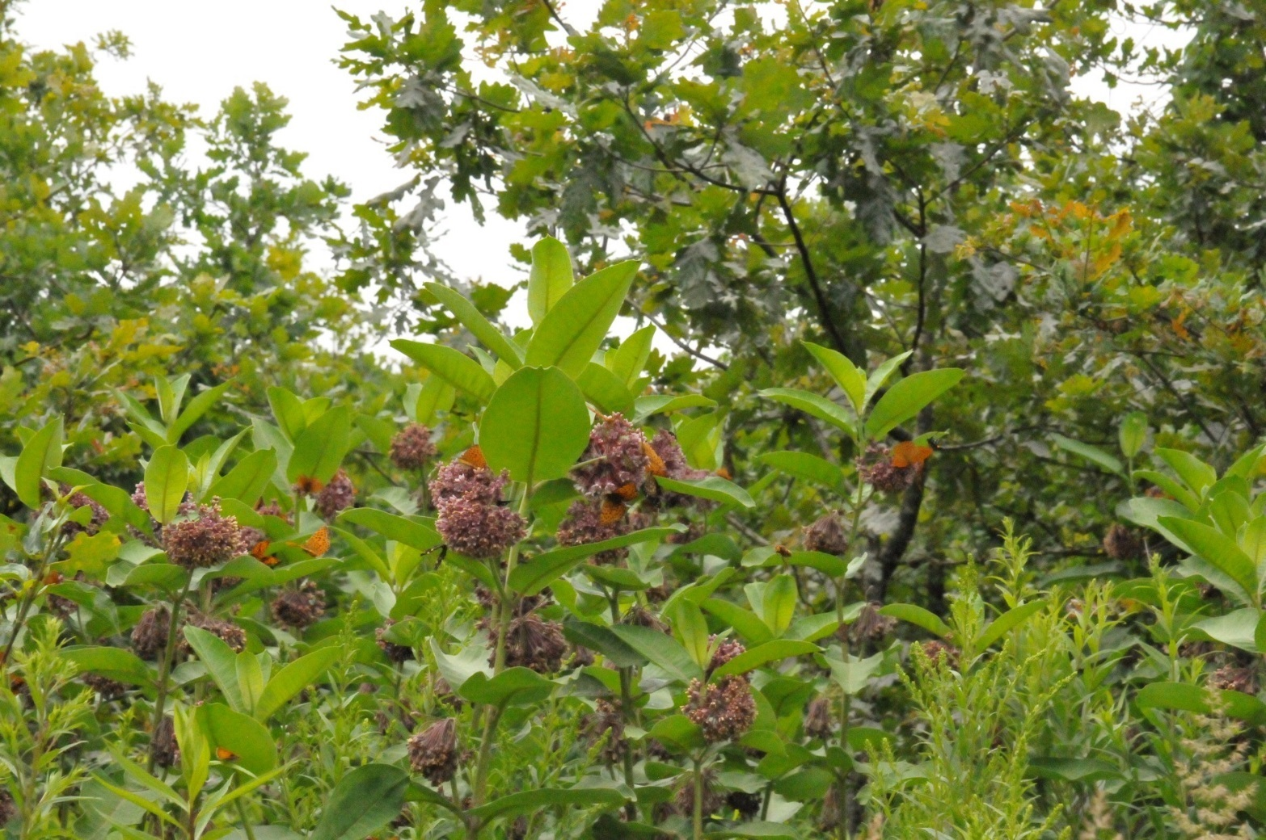
Asclepias syriaca L.
Uz šumske rubove i kanale
Šumarija Koška – mlade hrastove sastojine – povlači se sa zatvaranjem šumskog sklopa

Slide 22
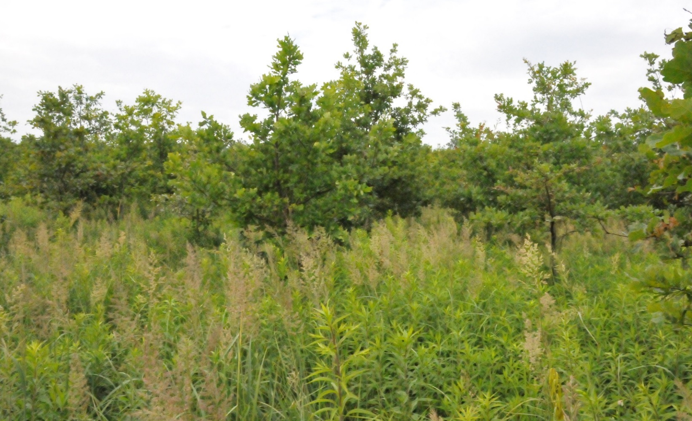

Solidago gigantea/ canadensis
Posvuda na istraživanom području
Vrlo brzo dolazi s okolnih poljoprivrednih terena, već u fazi pripremnog sijeka

Slide 23
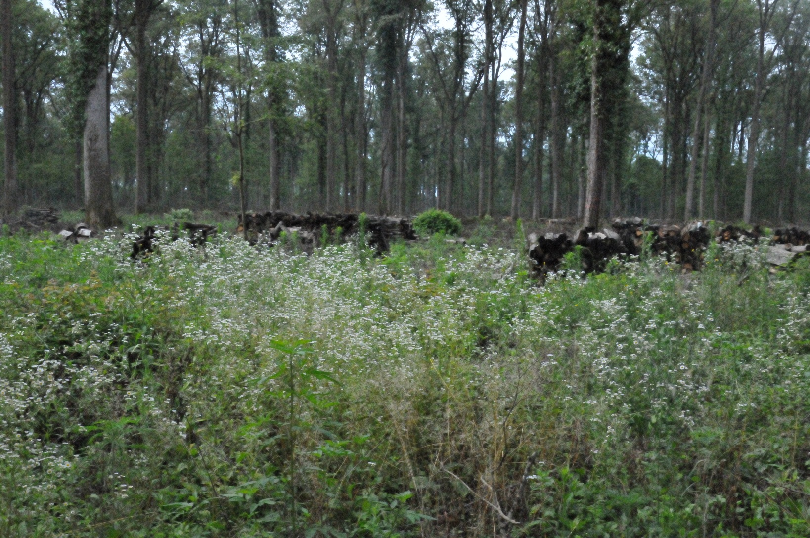
Erigeron annuus
Posvuda na otvorenim površinama, u šumi, šumskim rubovima, obilno u šumskim sječinama

Slide 24
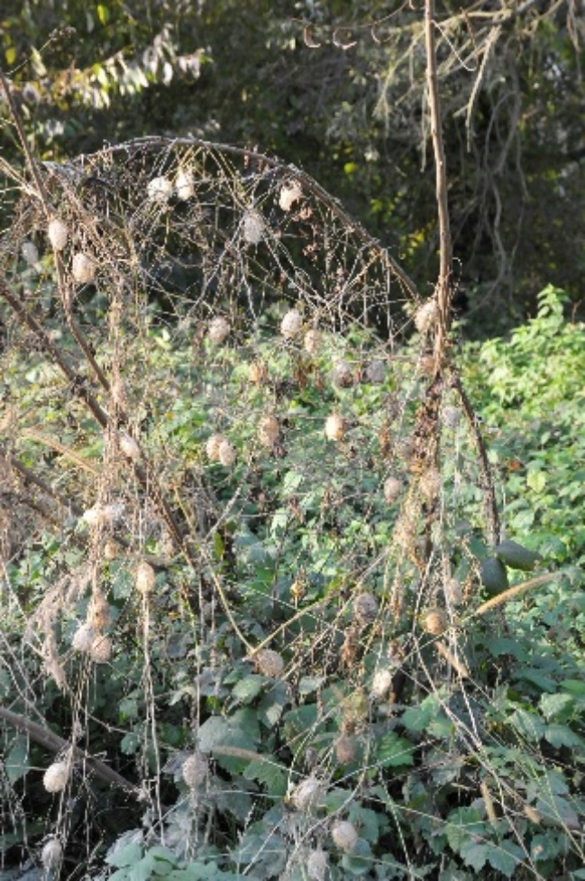
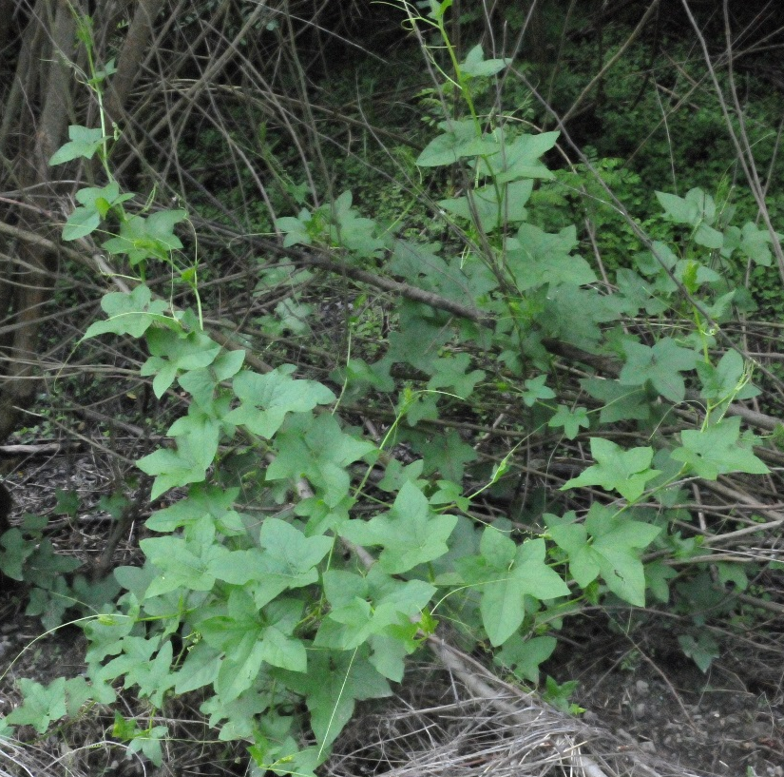
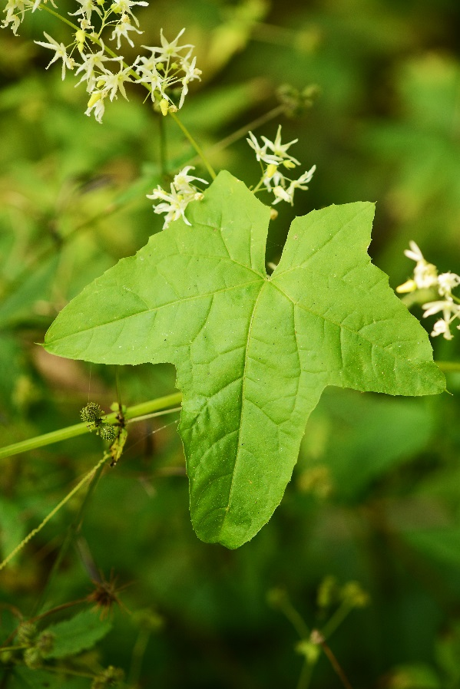
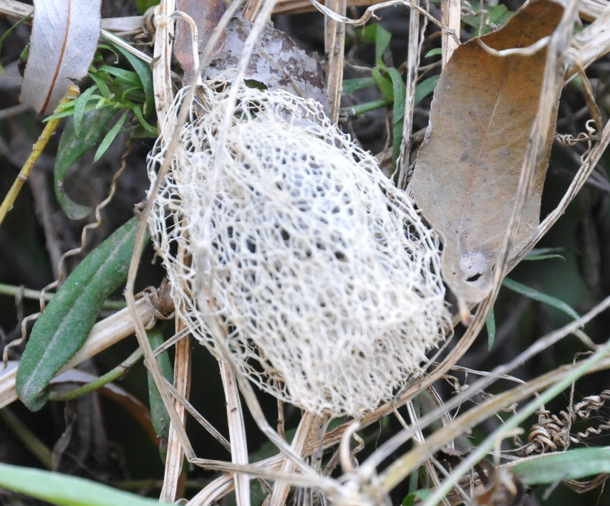
Echinocystis lobata
Šumski rubovi i kanali
Širi se vodotocima
Ugrožene svijetle poplavne šume, prije svega sastojine vrba i topola

Slide 25
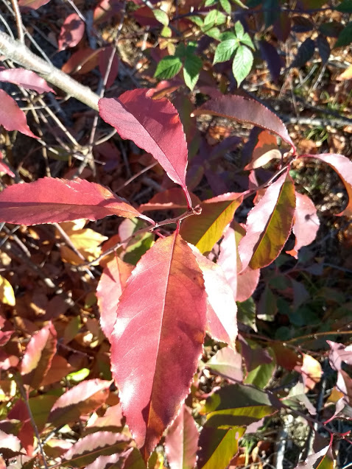
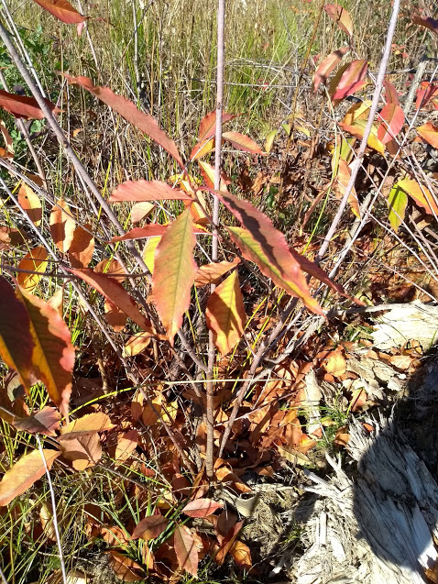
POTENCIJALNE INVAZIVNE BILJNE VRSTE
Prunus serotina
-unesena početkom 17.st. u Europu iz Amerike
-cvijeta i obilno plodonosi svake godine
- Jestivim se plodovima hrane ptice i tako rasprostranjuju sjeme, ima jaku izbojnu moć iz panja i žilja, brzo raste
-invazivna u Francuskoj, Belgiji, Nizozemskoj, potencijalno invazivna u Sloveniji
-U Mađarskoj se masovno pojavila na opožarenoj površini (Drava)
-Zabilježena na području Šumarije Jastrebarsko, stvara probleme pri obnovi - INVAZIVNA

Slide 26
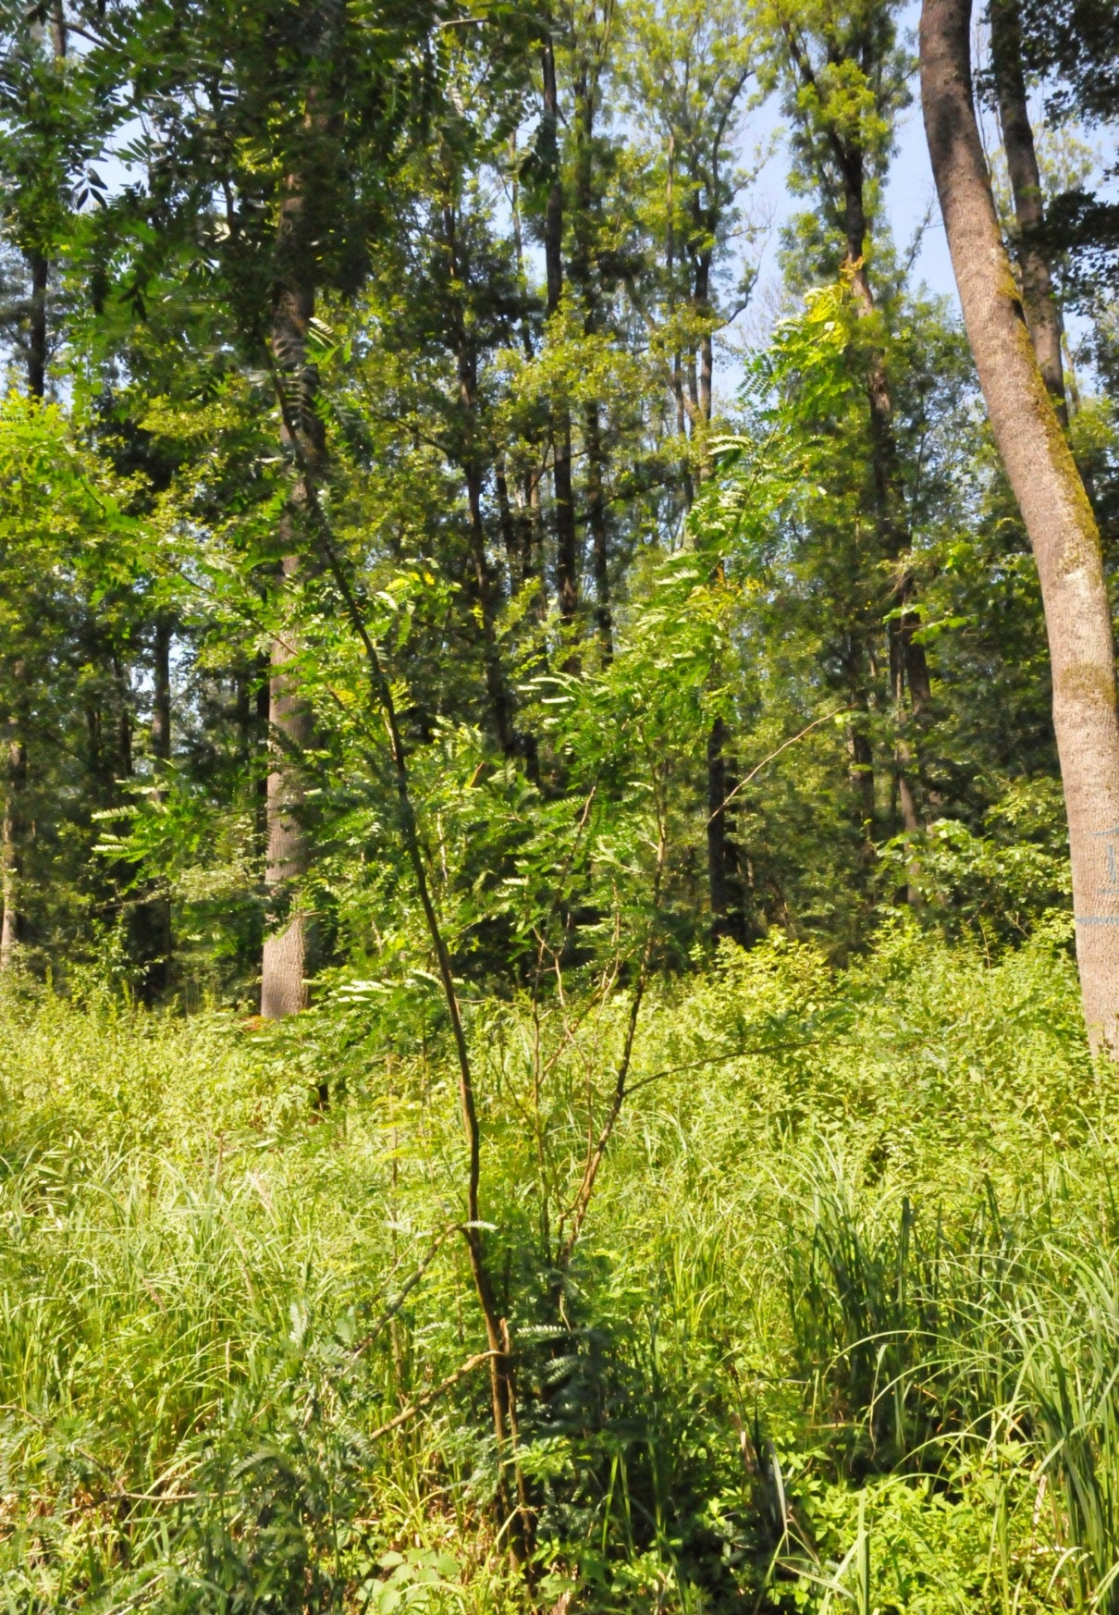
Gleditsia triacanthos

Slide 27
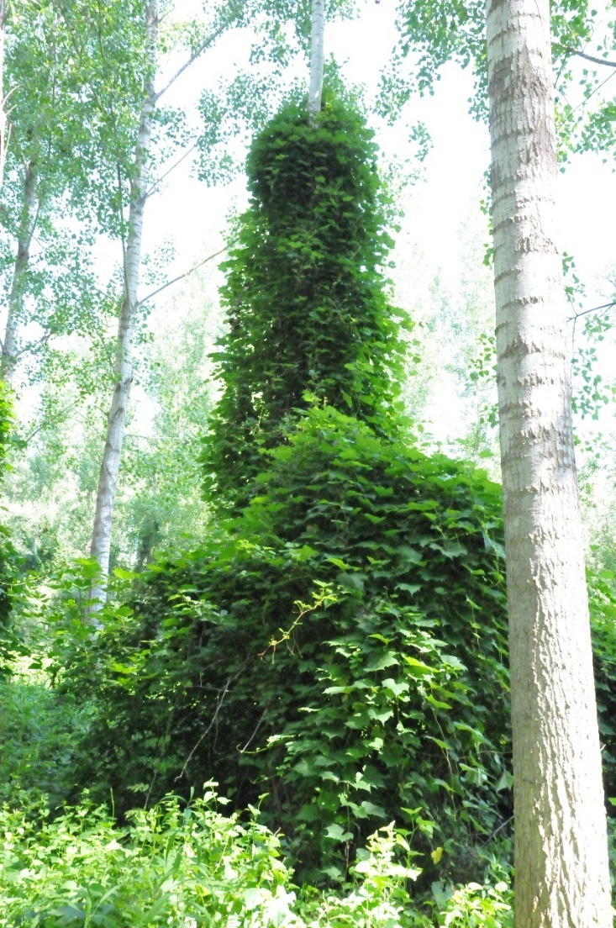
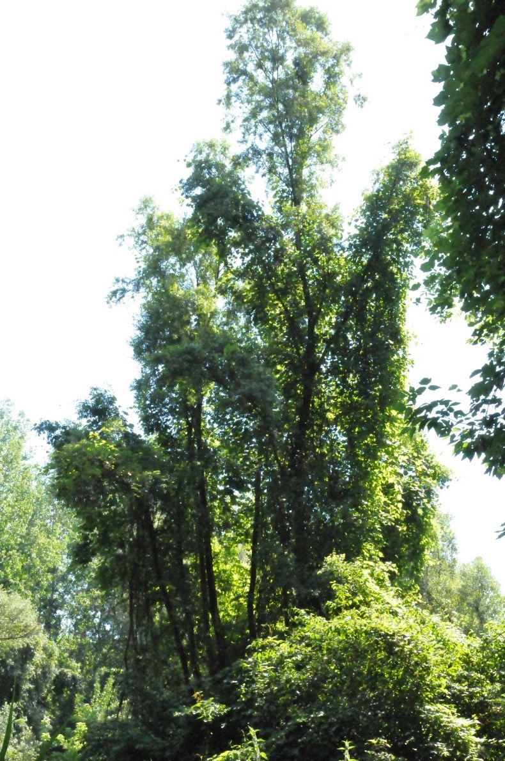
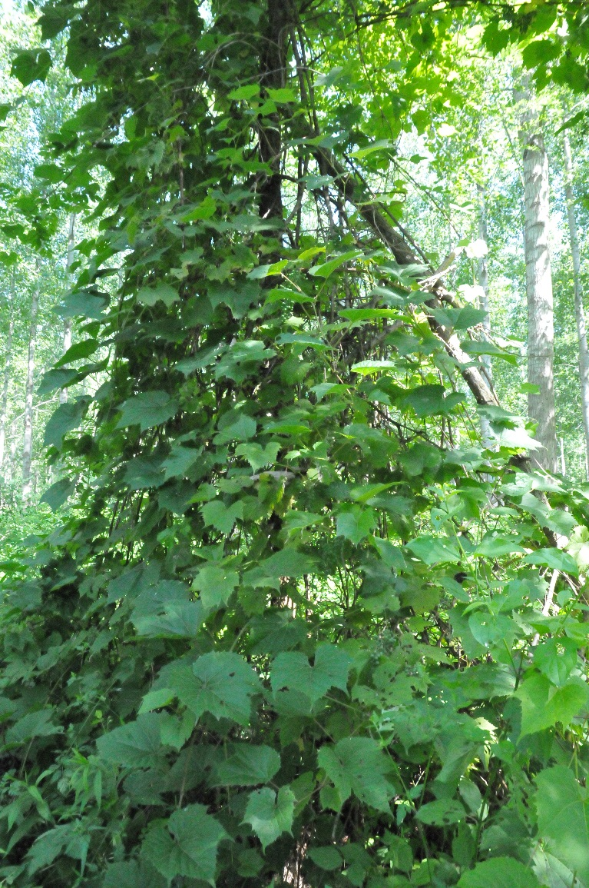
„Invazivne” autohtone vrste
Vitis vinifera

Slide 28
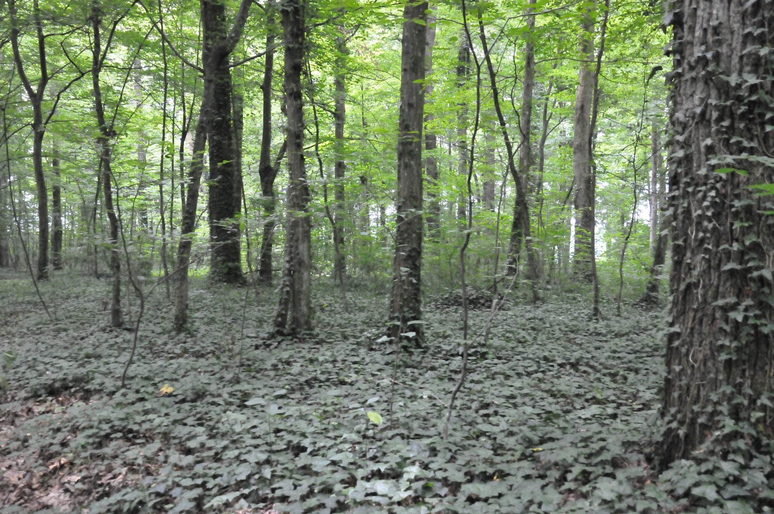
„Invazivne” autohtone vrste
Hedara helix

Slide 29
Zaključci
Invazivne biljne vrste predstavljaju ozbiljnu prijetnju prirodnim šumskim ekosustavima, posebno njihovoj biološkoj raznolikosti
Najefikasnija zaštitu predstavlja potrajno gospodarenje i pravovremeni uzgojni zahvati u pomladnom razdoblju
Neprekinuti šumski sklop osigurava najbolju kontrolu populacija pojedinih invazivnih vrsta
Najveći izazov za šumarsku struku predstavlja pošumljavanje degradiranih šumskih površina, već obraslih invazivnim vrstama

